Slide 1
CHỦ ĐỀ 5
MỘT SỐ ĐƠN VỊ ĐO ĐỘ DÀI, KHỐI LƯỢNG, DUNG TÍCH, NHIỆT ĐỘ
BÀI 35
Luyện tập chung (T2)

Slide 2
LUYỆN TẬP
Tiết 2

Slide 3
YÊU CẦU CẦN ĐẠT
- Thực hiện được các phép tính với các số đo.
- Vận dụng giải các bài toán thực tế liên quan đến các đơn vị đo.

Slide 4
1
Số ?
Notes:
100: 4; 200: 3; 500: 5; 1000: 2

Slide 5
2
Túi nào nặng nhất trong ba túi A,B,C như hình đưới đâu

Slide 6
TRÒ CHƠI
Dế Mèn phiêu lưu kí

Slide 7
CÁCH CHƠI

Slide 8
MỞ RỘNG
Notes:
GV linh động tình huống thực tế nếu có
GV có thể gọi một số học sinh lên bảng rồi nêu câu lênh như: Cô mời ¼ số bạn ở đây bước về chỗ ngồi…
Tác giả bộ ppt Toán + Tiếng Việt các lớp 1, 2, 3: Phan Thị Linh – Đà Nẵng
Sđt lh: 0916.604.268
+ Zalo: 0916.604.268
+ Facebook cá nhân: https://www.facebook.com/nhilinh.phan/
+ Nhóm chia sẻ tài liệu: https://www.facebook.com/groups/443096903751589
Hãy liên hệ chính chủ sản phẩm để được hỗ trợ và đồng hành trong suốt năm học nhé!

Slide 9
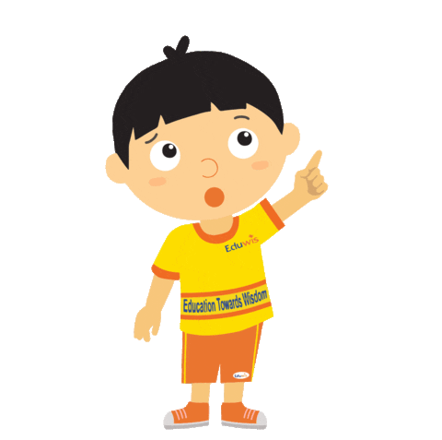
Notes:
GV cùng HS chốt lại kiến thức bài học. Có thể mời HS chốt trước rồi GV chốt sau ạ

Slide 10
Dặn dò
Notes:
Tác giả bộ ppt Toán + Tiếng Việt các lớp 1, 2, 3: Phan Thị Linh – Đà Nẵng
Sđt lh: 0916.604.268
+ Zalo: 0916.604.268
+ Facebook cá nhân: https://www.facebook.com/nhilinh.phan/
+ Nhóm chia sẻ tài liệu: https://www.facebook.com/groups/443096903751589
Hãy liên hệ chính chủ sản phẩm để được hỗ trợ và đồng hành trong suốt năm học nhé!

